Slide 1
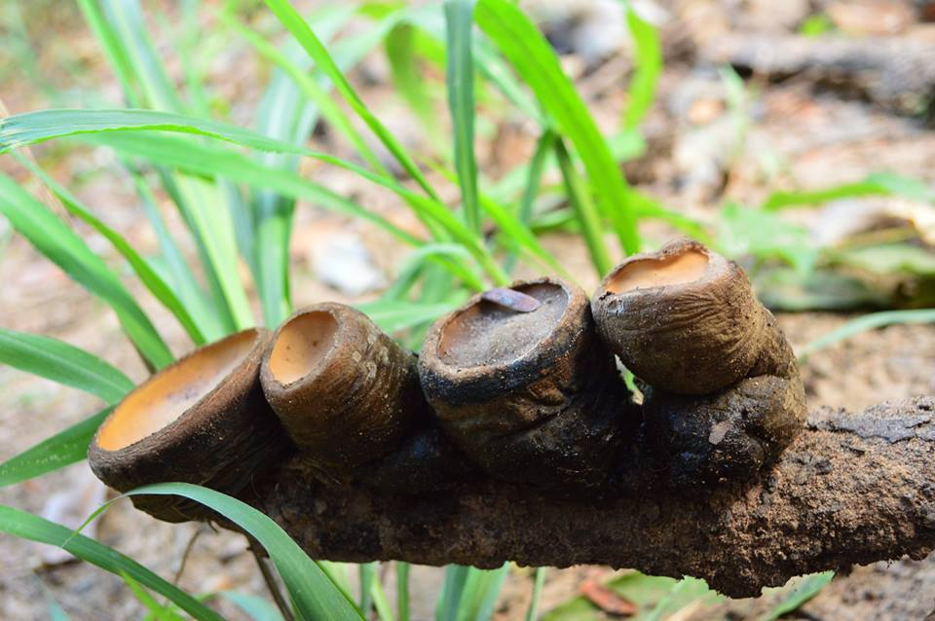
มาทำความรู้จักกับ
เห็ดจมูกหมู

Slide 2
เห็ดจมูกหมู
ชื่อท้องถิ่น: จมูกม้า(ตราด) เห็ดดังหมู หรือ เห็ดตาควาย
ชื่อสามัญ: เห็ดปากหมู
ชื่อวิทยาศาสตร์: Galiella rufa (schweinitz)Nannfeldt s korf
แหล่งที่พบ: ชอบเกิดกับ ขอนไม้ที่เปื่อยผุพังและฝังดิน
ลักษณะ ตราด อาจเรียก "เห็ดจมูกม้า" แต่ทั่วไปจะรู้จักกันในชื่อ "เห็ดจมูกหมู" หรือเห็ด "สุกรมัททวะ" เป็นเห็ดที่มีลักษณะที่แปลก คือเป็นแท่งงอกมาจากขอนไม้ที่เปื่อยผุพังและฝังดินมานาน ภายนอกมีสีคล้ำ ยอดตัดคล้ายปลายจมูกหมูออกสีส้ม เนื้อในเป็นวุ้นใส คนเดินป่าในสมัยก่อนหากขาดน้ำเมื่อเจอเห็ดนี้จะตัดบริเวณที่ติดกับตอไม้ เมื่อตัดออกจะมีน้ำไหลออกมา ตัดประมาณ ๓-๔ ดอกก็จะได้น้ำประมาณหนึ่งแก้ว นอกจากนี้ยังสามารถนำมาทำอาหารได้ โดยอาจกินดิบ ลวกหรือต้ม หรือนำมายำก็อร่อย
แหล่งที่พบ ชอบขึ้นบริเวณขอนไม้ผุ ช่วงหน้าฝน ขึ้นดอกเดี่ยวหรือเป็นกลุ่ม
ประโยชน์ กินได้ ใช้ทำยาสมุนไพร
แหล่งที่มาของข้อมูล Blog Archives - บ้านเลขที่ ๑๕ - ลานบ้านhttp://15number.weebly.com/361936363617362636233609/archives/04-2014

Slide 3
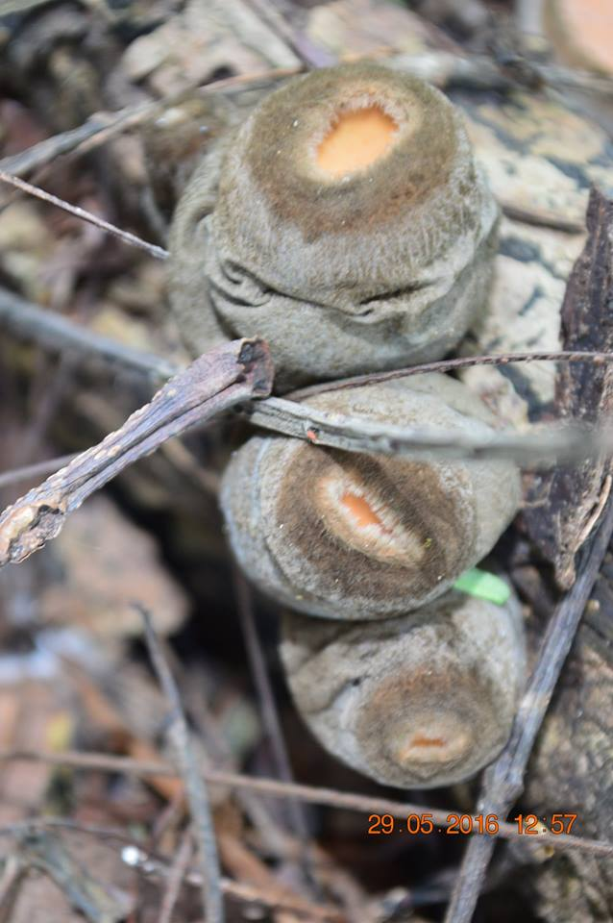
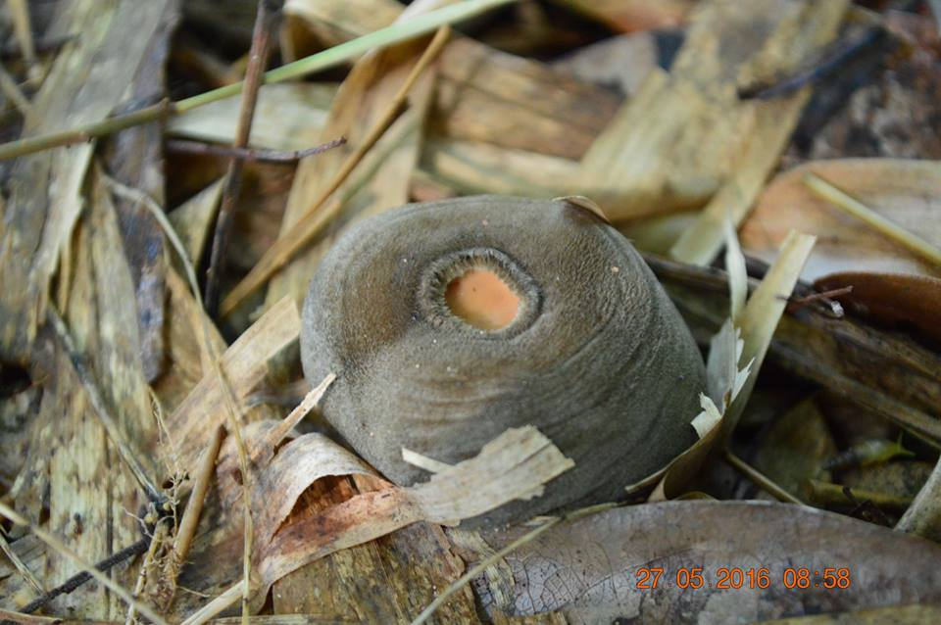
ดอกขนาด1.5-3 ซม.สูง 1-3 ซม.รูปถ้วยภายในมีสีส้มคล้ายเยลลี่ ยืดหยุ่นได้ผิวหน้าเรียบ ผนังด้านนอกมีสีน้ำตาลดำค่อนข้างเหนียว มีขนเล็กละเอียดปกคลุมที่ปากถ้วยด้านนอก
แหล่งที่มาข้อมูล :เห็ดปากหมู - ข้อมูลทรัพยากรชีวภาพจุลินทรีย์
http://www.bedo.or.th/lcdb/biodiversity/view3.aspx?id=12384

Slide 4
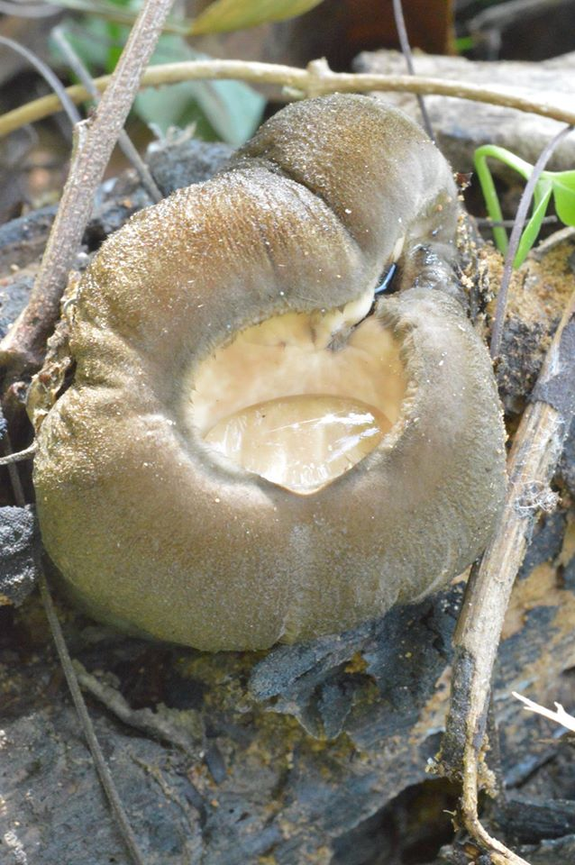
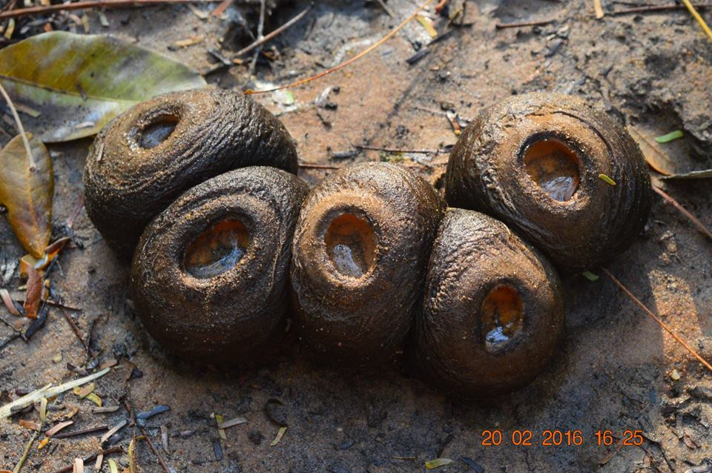
จะมีน้ำอยู่ข้างในหากเดินทางในป่าไม่มีน้ำสามารถดูดน้ำจากเห็ดจมูกหมูกินได้
เกิดดอกเดี่ยว หรือเป็นกลุ่มบนขอนไม้ผุ ที่ฝังดิน

Slide 5
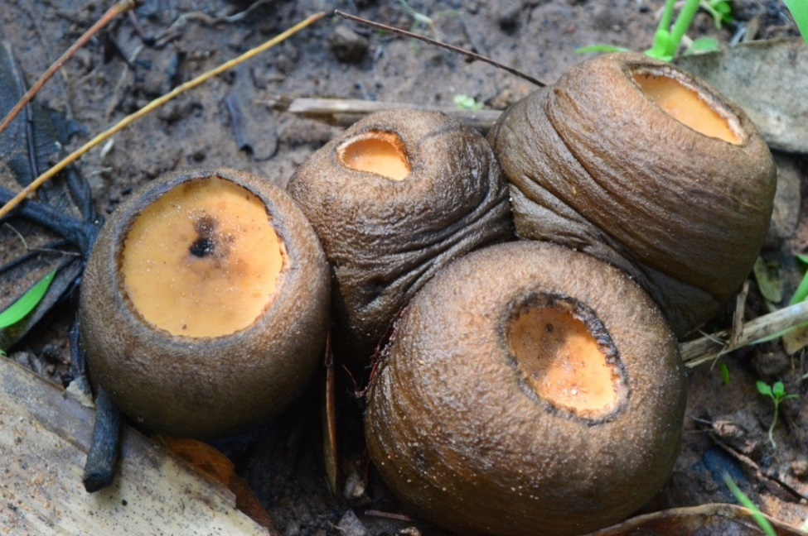
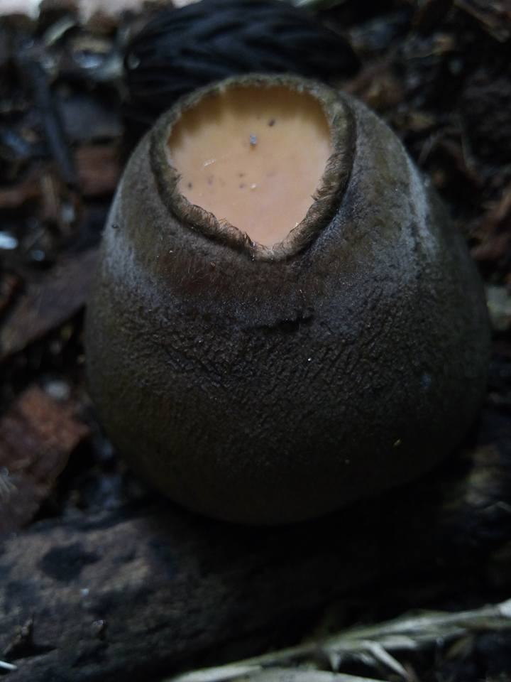
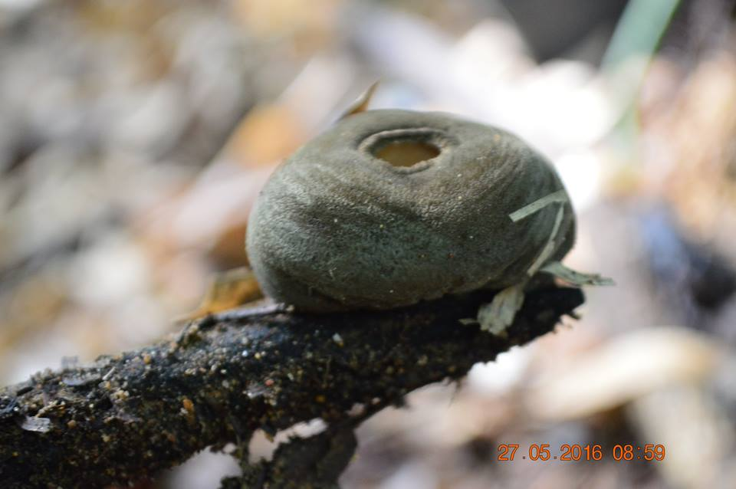
เป็นรูปถ้วยก้นตื้น ภายในสีส้มอมน้ำตาลจาง น้ำตาลแดง หรือน้ำตาล
รายการเห็ดรา - ฐานข้อมูล - กรมป่าไม้
http://biodiversity.forest.go.th/index.php?option=com_doffungus&id=619&view=showone&Itemid=95

Slide 6
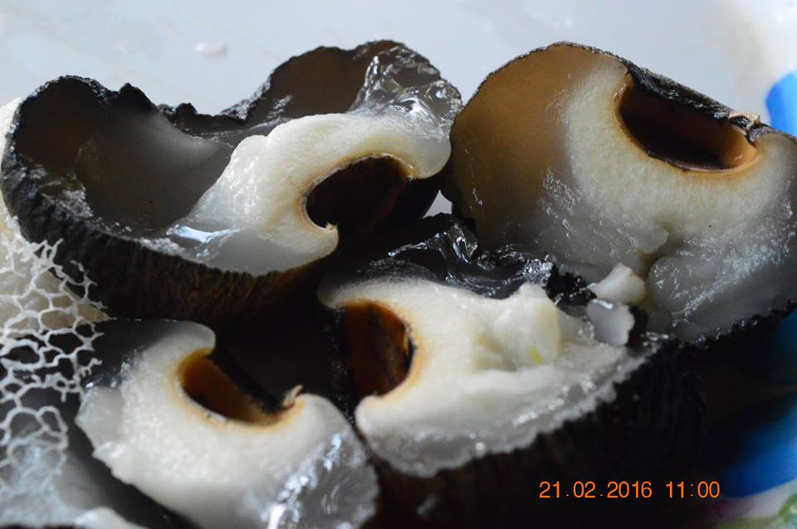
เมื่อผ่าออกข้างในจะเป็นวุ้นใสๆๆ เนื้อในเหมือนเยลลี่มีลักษณะเป็นวุ้น

Slide 7
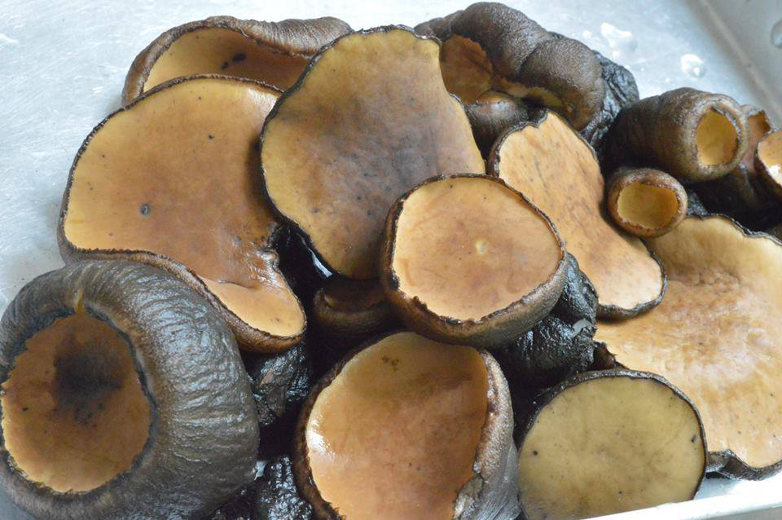
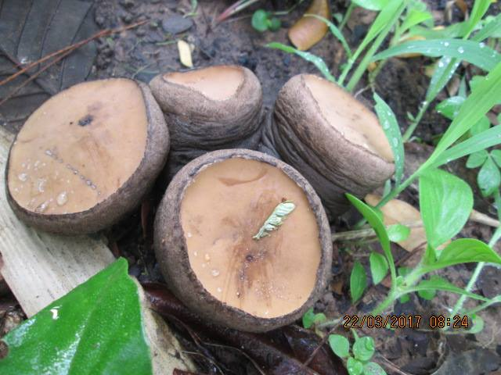
ดอกเริ่มแก่ก็จะบานออก

Slide 8
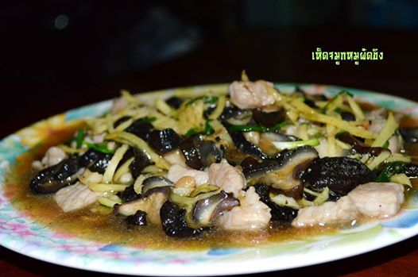
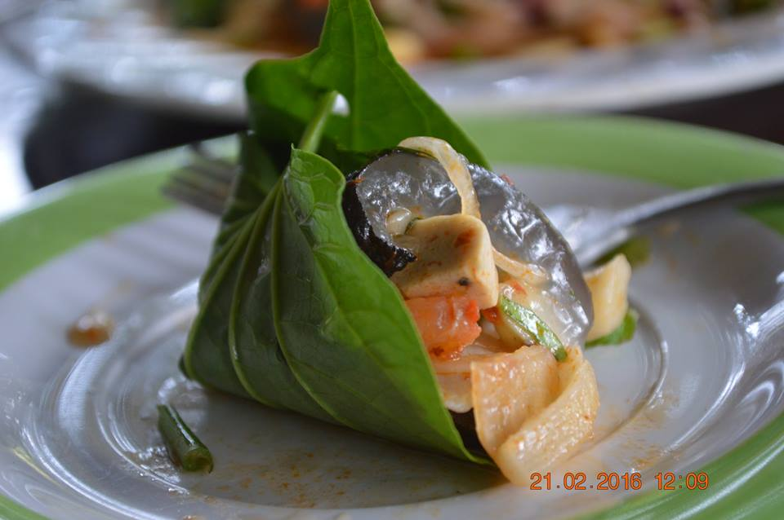
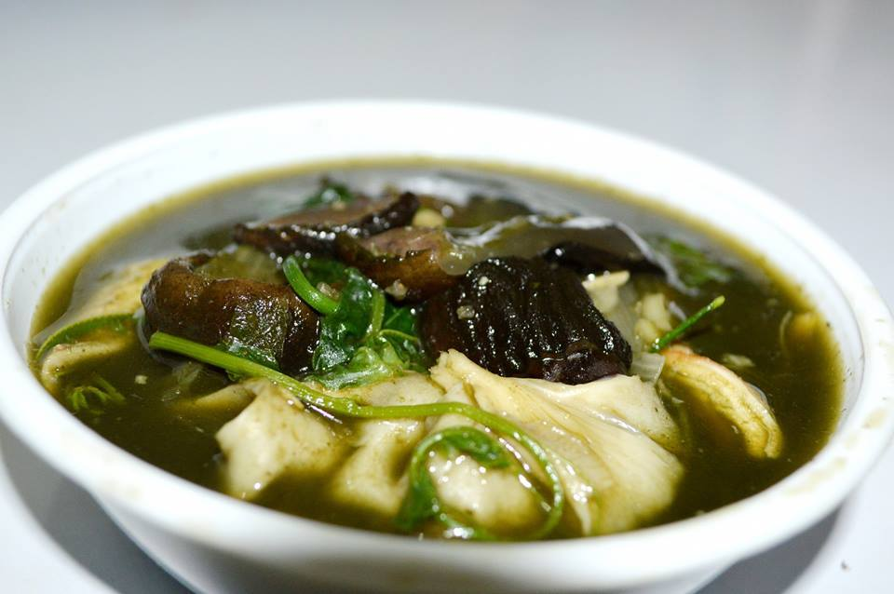
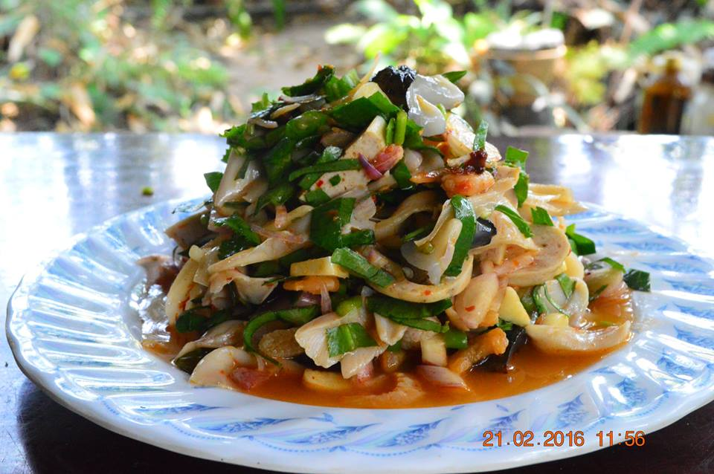
เมนูอาหารจากเห็ดจมูกหมู

Slide 9
แหล่งค้นคว้าข้อมูล
เห็ดปากหมู - ข้อมูลทรัพยากรชีวภาพจุลินทรีย์
http://www.bedo.or.th/lcdb/biodiversity/view3.aspx?id=12384
Blog Archives - บ้านเลขที่ ๑๕ - ลานบ้านhttp://15number.weebly.com/361936363617362636233609/archives/04-2014
รายการเห็ดรา - ฐานข้อมูล - กรมป่าไม้
http://biodiversity.forest.go.th/index.php?option=com_doffungus&id=619&view=showone&Itemid=95

Slide 10

ใครยังไม่เคยลองทาน
ต้องอย่าพลาดนะคะรสชาติคล้ายเห็ดหูหนู ทำอาหารแทนเห็ดหูหนูได้ทุกเมนู

